Slide 1

CSS
Silver - Chapter 1 - Topic 2

Slide 2

Selamat datang di sesi kedua Chapter 1 online course Full-Stack Web dari Binar Academy!

Slide 3


HTML
Di sesi ini, kalian akan belajar tentang CSS dan apa gunanya dalam pengembangan web.
Nah setelah kalian menyelesaikan materi ini diharapkan temen-temen bisa mengerti hal-hal berikut:
Cara menulis CSS
Cara deklarasi di CSS
Tahu apa saja atribut di CSS
Ngerti cara CSS bekerja

Slide 4

Apa itu
Cascading Style Sheet (CSS)
Notes:
Might be a lot of slide, and the material is too basic, but hey, it’s the first chapter.

Slide 5
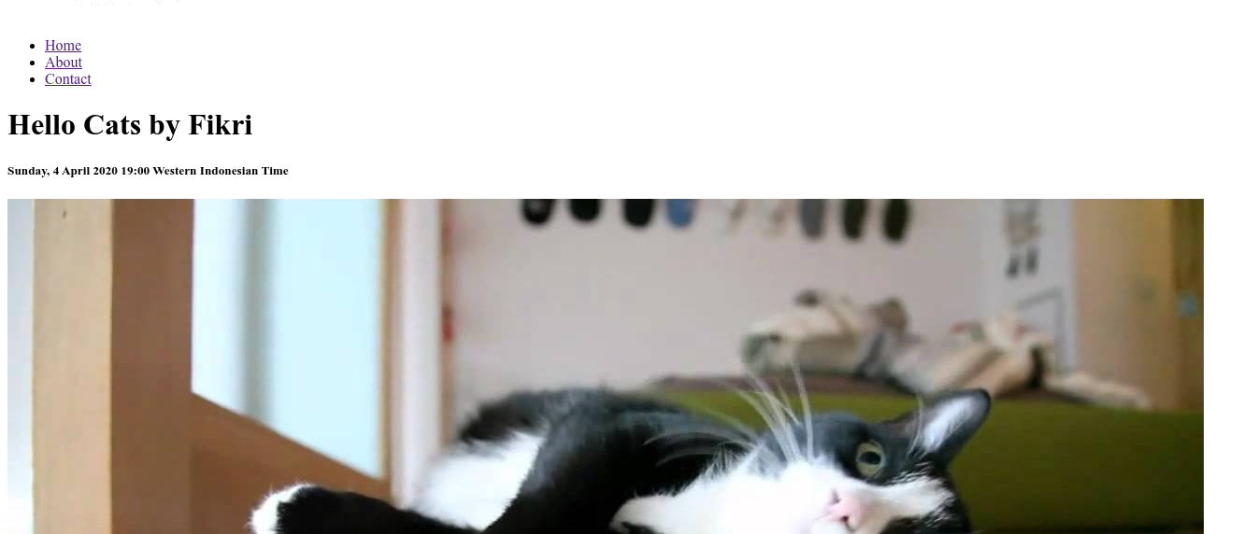
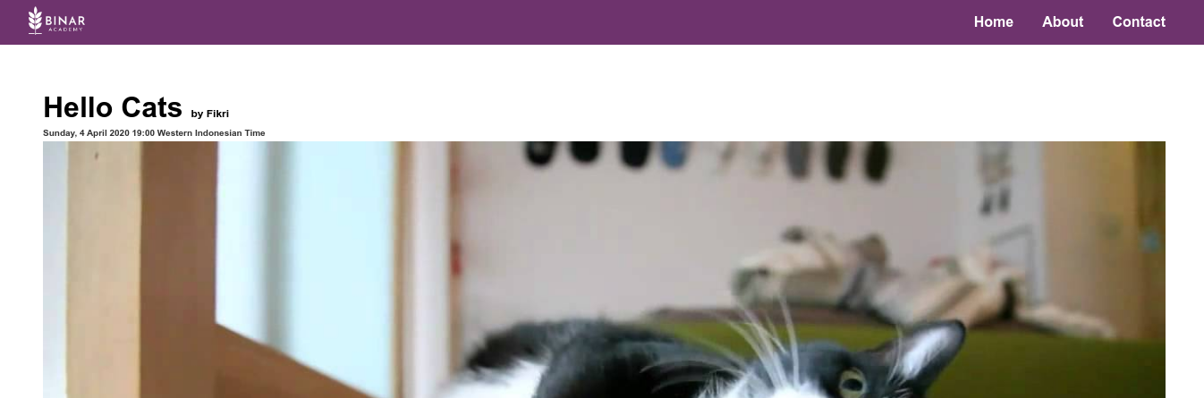
CSS
Dari ini
CSS adalah bahasa untuk menentukan
bagaimana
dokumen
itu disajikan
Menjadi ini

Slide 6
CSS
Oke, kita udah tau nih, kalo HTML itu adalah kerangka dari suatu website. Maka dari itu, kita butuh pelengkap dari kerangka tersebut. Nah, CSS adalah unsur pelengkap HTML. Kurang afdol rasanya kalo kita bikin website tanpa menerapkan CSS.
Secara garis besar, fungsi CSS itu hanya menata tampilan HTML aja.
Contoh, kita punya tombol bawaan dari HTML, kita setuju kalau tampilannya kurang menarik, maka dari itu sebaiknya kita ubah menjadi berwarna ungu dan teks di dalam tombol itu berwarna putih.
Tombol
Tombol
“Aku pengen tombolnya warna ungu, teksnya warna putih terus rounded!”
Untuk ngasih perintah kayak gini, kita pake CSS.

Slide 7

CSS
Kok bisa CSS mempengaruhi HTML?
By default, web browser akan membaca sheet CSS juga ketika menampilkan suatu halaman. Dari situlah, HTML dan CSS bisa berinteraksi. Ketika kita membuka halaman, HTML akan menunjuk siapa CSS dia dan memberitahu browser untuk membaca CSS itu.
Cara CSS mempengaruhi HTML itu dengan menggunakan dua hal ini:
Selector, ini berguna untuk memilih elemen mana yang pengen kita pengaruhi. Seperti contoh tadi, kita pengen ubah tombol yang biasa saja menjadi berwarna ungu, Cara milihnya kita pake selector.
Properti, ini berguna untuk nentuin gimana tampilannya, tampilan siapa? Tampilan dari elemen yang tadi udah kita pilih pake selector.
Itu berarti, selector dan properti adalah satu kesatuan yang kita sebut dengan Aturan CSS

Slide 8
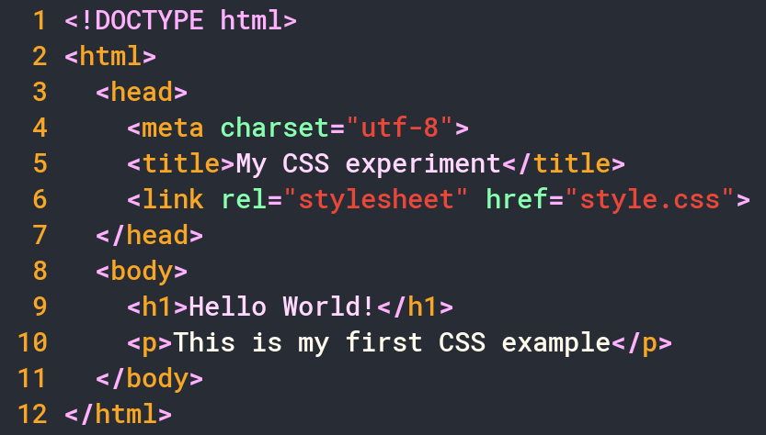
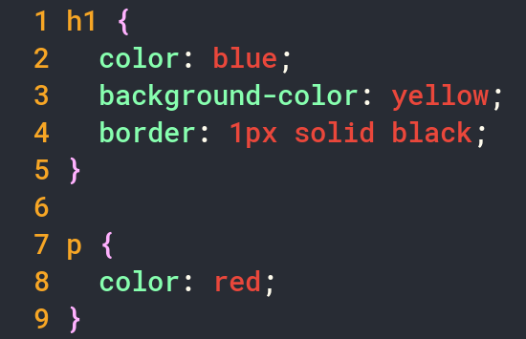
CSS
Contoh CSS Sederhana
Pertama-tama, mari kita ambil dokumen HTML sederhana yang berisi <h1> dan <p> (perhatikan bahwa stylesheet diterapkan ke HTML menggunakan elemen <link>)
style.css
index.html

Slide 9
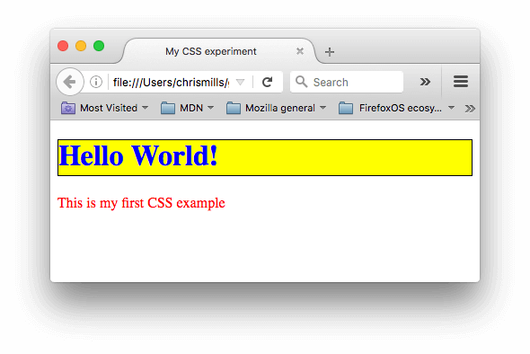
CSS
Nah, kurang lebih hasilnya akan jadi seperti ini:

Slide 10
CSS
Kita bahas satu per satu
Di dalam file CSS tadi, kita menerapkan dua aturan untuk elemen-elemen yang ada di file HTML kita.
Aturan pertama dimulai dengan selector h1, yang berarti akan menerapkan nilai propertinya ke elemen <h1>. Ini berisi tiga properti dan nilainya. Setiap properti/nilai ini disebut dengan deklarasi.
Deklarasi pertama berfungsi untuk mengatur warna teks menjadi biru
Deklarasi kedua berfungsi untuk mengatur warna latar belakang menjadi kuning
Deklarasi ketiga berfungsi untuk menempatkan border di sekitar header yang memiliki lebar 1 pixel, tidak putus-putus, dan berwarna hitam.
style.css

Slide 11
CSS
Lalu, aturan kedua dimulai dengan selector p, yang artinya akan menerapkan nilai propertinya ke elemen <p>. Ini berisi satu deklarasi, yang mengatur warna teks menjadi merah.
Memang aturan-aturan yang kita buat barusan membuat web jadi tidak terlalu cantik, tapi setidaknya itu mulai memberi kita gambaran tentang cara kerja CSS. 😄
style.css

Slide 12
TERUS GIMANA SIH CARA
CSS BEKERJA?

Slide 13

CSS
Load
HTML
Jadi seperti ini cara CSS bekerja
Ketika browser menampilkan dokumen, ia harus menggabungkan konten dokumen dengan aturan-aturan CSSnya. Dengan begitu, dokumen akan diproses dalam dua tahap:
Browser mengubah HTML dan CSS menjadi Document Object Model (DOM). DOM mewakili dokumen dalam memori komputer. Ini menggabungkan konten dokumen dengan stylenya.
Browser menampilkan konten DOM.
Parse
HTML
Load
CSS
Parse
CSS
Create
DOM Tree
Attach style to DOM nodes
Display

Slide 14

DOM
Tentang DOM
DOM memiliki struktur seperti pohon. Setiap elemen, attribute dan potongan teks, dalam bahasa markup, akan menjadi DOM node dalam struktur pohon.
Node ditentukan oleh hubungannya dengan DOM node lainnya. Beberapa elemen merupakan parent dari node anak. Selanjutnya, node anak memiliki saudara kandung.
Memahami DOM akan membantu kita mendesain, debuging, serta memelihara CSS kita karena DOM adalah tempat CSS dan konten dokumen bertemu.

Slide 15
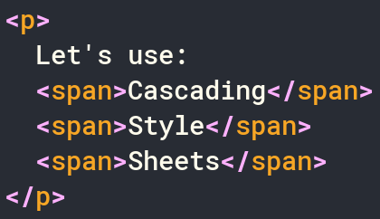
DOM
Representasi DOM
Daripada penjelasan yang panjang dan membosankan, mari kita ambil contoh untuk melihat bagaimana DOM dan CSS bekerja bersama..
Mari kita asumsikan kode HTML berikut

Slide 16
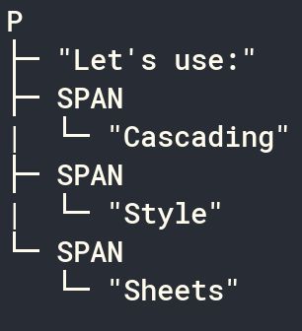
DOM
Di DOM, node yang terkait dengan elemen <p> kita adalah parent/induk. Anak-anaknya adalah node teks dan node yang sesuai dengan elemen <span> kita. Nah, node SPAN juga tergolong sebagai parent. Anak-anak mereka adalah node teks di bawahnya.

Slide 17
DOM
Menerapkan CSS ke DOM
Katakanlah kita menambahkan beberapa CSS ke dokumen kita, untuk mendesain-nya. Sekali lagi, HTML yang kita gunakan adalah sebagai berikut

Slide 18
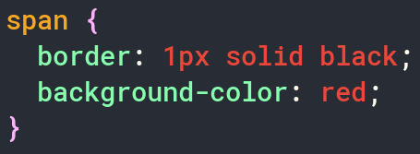
DOM
Jika kita menerapkan CSS berikut untuk itu
Browser akan mengurai (parsing) HTML, membuat DOM darinya, dan selanjutnya mengurai CSS. Karena satu-satunya aturan yang tersedia di CSS memiliki span selector, maka aturan itu akan diterapkan ke masing-masing dari tiga span.

Slide 19
Cara Menerapkan CSS ke HTML

Slide 20

Penerapan CSS
Ada tiga cara berbeda untuk menerapkan CSS ke dokumen HTML yang biasa kita temui, Beberapa lebih bermanfaat daripada yang lain. Di sini, kita akan meninjau secara singkat masing-masingnya.

Slide 21
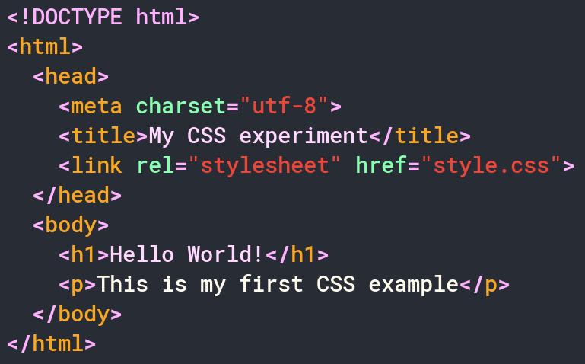
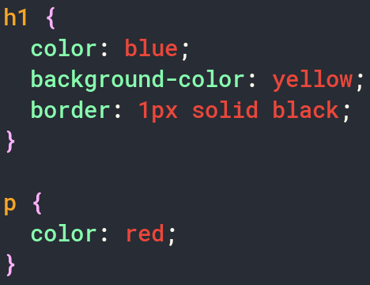
Penerapan CSS
Index.html
Stylesheet Eksternal
Stylesheet eksternal adalah ketika kita membuat CSS lalu ditulis dalam file terpisah dengan ekstensi .css. Selanjutnya, kita mereferensikannya dari elemen HTML <link>
File HTML dan CSS-nya akan terlihat seperti di samping:
style.css
Metode ini bisa dibilang yang terbaik, karena kita dapat menggunakan satu stylesheet untuk menata beberapa dokumen, dan hanya perlu memperbarui CSS di satu tempat jika diperlukan perubahan.

Slide 22
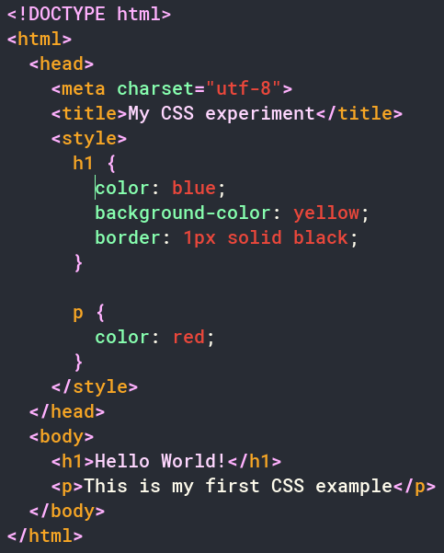
Penerapan CSS
Stylesheet Internal
Stylesheet internal adalah ketika kita tidak memiliki file CSS eksternal, tetapi aturan-aturan CSS ditempatkan di dalam elemen <style>, yang terdapat di bagian <head>.
Jadi HTML akan terlihat seperti kode di samping
Ini dapat berguna dalam beberapa keadaan. Contohnya, kita bekerja dengan sistem manajemen konten di mana kita tidak dapat memodifikasi file CSS secara langsung. Tetapi, itu tidak lebih efisien dari stylesheet eksternal. Di situs web, CSS akan dibutuhkan untuk dipakai di beberapa halaman sekaligus penting untuk perubahan halaman (jika perlu).

Slide 23
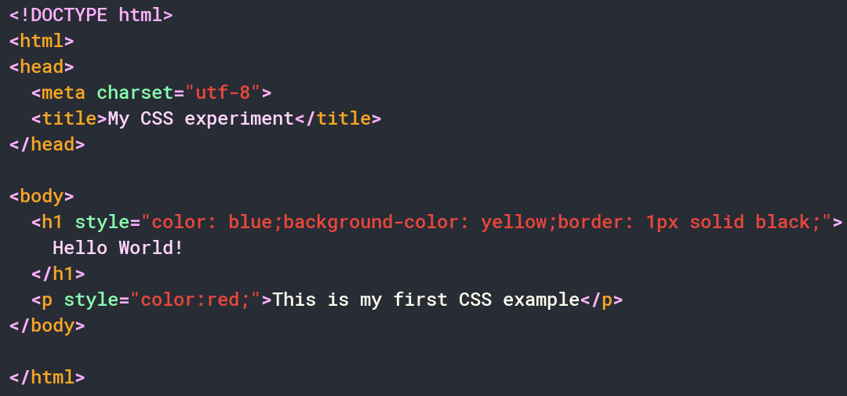
Inline Style
Inline styles adalah deklarasi CSS yang hanya memengaruhi satu elemen yang terkandung dalam attribute style.
Jadi HTML akan terlihat seperti kode di samping →
Sangat dianjurkan untuk tidak menggunakan cara ini. Alasannya, cara ini kurang praktis. Apabila kita ingin melakukan perubahan, maka akan sangat merepotkan.

Slide 24

Penerapan CSS
Selanjutnya, kita akan terjun ke dalam syntax CSS untuk belajar lebih banyak lagi.
Mulai dari melihat bagaimana properties dan values mereka membentuk ke dalam deklarasi, beberapa deklarasi membentuk blok deklarasi, hingga blok deklarasi dan selector melengkapi aturan CSS.
Pada materi kali ini kita akan membahas fitur syntax CSS lainnya seperti komentar dan whitespace.

Slide 25

Penerapan CSS
Sentuhan Kosa Kata
Pada tingkat paling dasar, CSS terdiri dari dua blok bangunan:
Properties
Pengidentifikasi yang dapat dibaca manusia dan mampu menunjukkan fitur stylistic (misalnya. Font, lebar, warna background) yang ingin kita ubah.
Values
Setiap properties yang ditentukan diberikan value, yang menunjukkan bagaimana kita ingin mengubah fitur-fitur stylistic (misalnya. Apa yang kita ingin ubah pada font, lebar atau warna background)
Properties yang dipasangkan dengan value disebut deklarasi CSS. Deklarasi CSS dimasukkan ke dalam Blok Deklarasi CSS. Dan akhirnya, blok deklarasi CSS dipasangkan dengan selector untuk menghasilkan Aturan CSS (CSS Rulesets)

Slide 26
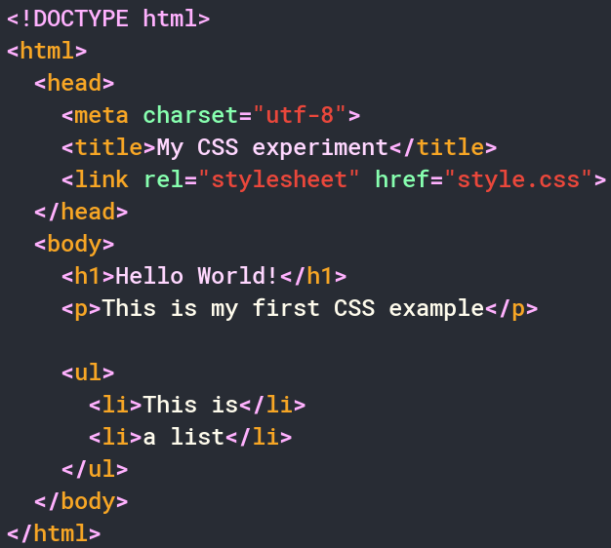
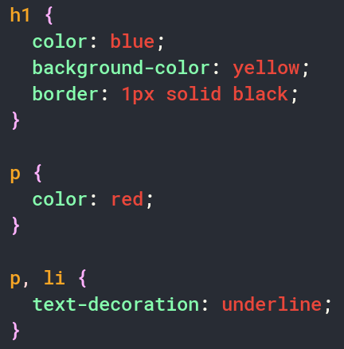
Penerapan CSS
Sebelum masuk lebih jauh, mari kita lihat contoh konkret terlebih dahulu. Kita lihat sesuatu yang sangat mirip dengan materi sebelumnya:

Slide 27
Penerapan CSS
Ada lebih dari 300 properti berbeda di CSS dan hampir tak terhingga nilainya. Tidak semua pasangan properties dan value diizinkan. Setiap properties memiliki daftar spesifik dari value valid yang ditentukan untuknya.
Penting: Jika properties tidak diketahui atau jika value tidak valid untuk properties yang diberikan, deklarasi akan dianggap tidak valid dan sepenuhnya diabaikan oleh browser engine CSS.
Di CSS (dan standar web lainnya), bahasa yang disepakati sebagai standar adalah Inggris khas US dan harus diikuti. Misal, warna harus selalu dieja “color”. Jika kita menggunakan “colour”, maka perintah kita tidak akan berfungsi.

Slide 28
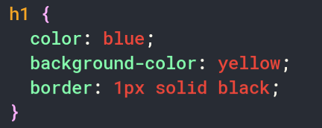
Penerapan CSS
Blok Deklarasi CSS
Deklarasi dikelompokkan dalam blok, dengan setiap set deklarasi dibungkus oleh kurung kurawal pembuka, ({) dan penutup (}). Setiap deklarasi yang terkandung di dalam blok deklarasi harus dipisahkan oleh tanda titik koma (;). Jika tidak, kode tidak akan berfungsi (atau setidaknya akan memberikan hasil yang tidak diharapkan.) Deklarasi terakhir dari sebuah blok tidak perlu diakhiri dengan titik koma, meskipun sering dianggap style yang baik untuk melakukannya karena mencegah ketika kita lupa untuk menambahkannya, ketika memperluas blok dengan deklarasi lain.
Titik koma berfungsi untuk memisahkan dua deklarasi
Catatan:
Blok terkadang bisa disarangkan, dalam kasus seperti itu buka dan tutup kurung harus bersarang secara logis, dengan cara yang sama seperti tag elemen HTML bersarang. Contoh paling umum yang akan kita temui adalah @-rules, yang merupakan blok yang dimulai dengan @identifier seperti @media, @font-face, dll. Blok deklarasi mungkin memiliki value kosong, hal tersebut benar-benar valid.
Penambahan titik koma disini bersifat opsional, tetap lebih baik kita tambahkan

Slide 29
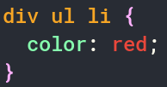
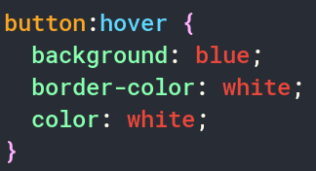
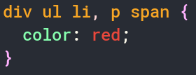
Penerapan CSS
Ini adalah Selector
Selector
Dan
Aturan
CSS
Selector bisa berupa banyak kata.
Sebagai contoh:
Selector bisa berupa penujuk suatu kejadian ditandai dengan titik dua.
Sebagai contoh:
Selector bisa berupa sebuah grup yang ditandai dengan koma.
Sebagai contoh:
Notes:
Explain about H1 tag, P tag, etc.

Slide 30
Penerapan CSS
CSS Statements
Ada beberapa jenis CSS Statement, yaitu:
At-Rules digunakan dalam CSS untuk menyampaikan metadata, informasi kondisional, atau informasi deskriptif lainnya. Mereka dimulai dengan tanda at (@), diikuti oleh pengenal untuk mengatakan seperti apa aturannya, lalu diakhiri dengan semi-colon atau titik koma (;). Setiap jenis at-rule, yang ditentukan oleh identifier, akan memiliki syntax dan semantik internalnya sendiri. Contohnya termasuk:
@charset dan @import (metadata)
@media atau @document (informasi bersyarat, juga disebut statement bersarang, lihat di bawah.)
@font-face (informasi deskriptif)
Nested Statement adalah subset spesifik at-rule, syntax yang merupakan blok aturan CSS yang bersarang yang hanya akan diterapkan pada dokumen jika kondisi tertentu cocok:
Konten at-rule @media hanya diterapkan jika perangkat yang menjalankan browser cocok dengan kondisi yang diungkapkan.
Konten at-rule @support hanya diterapkan jika browser benar-benar mendukung fitur yang diuji.
Konten at-rule @document hanya diterapkan jika halaman saat ini cocok dengan beberapa ketentuan.

Slide 31

Penerapan CSS
Ini contoh untuk at-rules syntax
Berguna untuk mengimpor file CSS lain ke dalam CSS saat ini

Slide 32
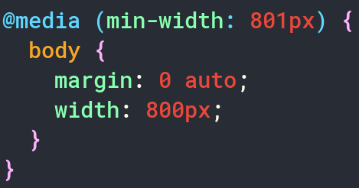
Penerapan CSS
Ini contoh untuk Nested Statement
Statements bersarang di atas hanya menerapkan aturan bersarang saat lebar halaman melebihi 800 pixel.

Slide 33
Gimana caranya buat syntax CSS
YANG MUDAH DIBACA?

Slide 34
Penerapan CSS
Sangat penting kita menulis syntax CSS dalam beberapa aturan yang kita sepakati. Agar kodenya terpelihara dan mudah dibaca.
Slide berikutnya, akan menjelaskan hal-hal apa saja yang bisa kita jadikan acuan dalam menulis syntax CSS.

Slide 35
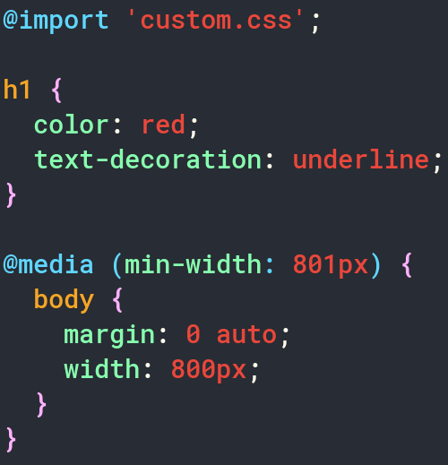
Syntax CSS
Whitespace
Whitespace meliputi spasi, tab, dan enter. Kita dapat menambahkan whitespace untuk membuat stylesheet kita agar lebih mudah dibaca.
Coba bandingkan jika kamu menghapus semua Whitespace! Keduanya akan sama-sama jalan, tapi mana yang paling enak dilihat?
Menambahkan tab di dalam Deklarasi Blok.
Menambahkan Enter (Newline) di dalam Deklarasi Blok.
Menambahkan tab di dalam Nested Statement.
Menambahkan Enter (Newline) di dalam Nested Statement.

Slide 36
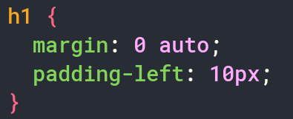
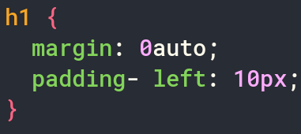
Syntax CSS
Tapi Ingat, Whitespace hanya berlaku pada separator saja.
Kode di atas akan berjalan dengan baik.
Namun tidak dengan ini.
Pro Tips: Ada yang namanya syntax highlighting di dalam text editor, ini sangat berfungsi untuk mendeteksi apakah kode kita akan berjalan atau tidak.

Slide 37
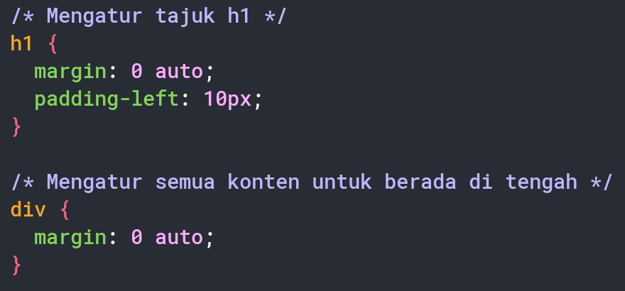
Syntax CSS
Komentar
Nah, komentar di CSS memiliki fungsi yang sama persis dengan komentar di HTML.

Slide 38
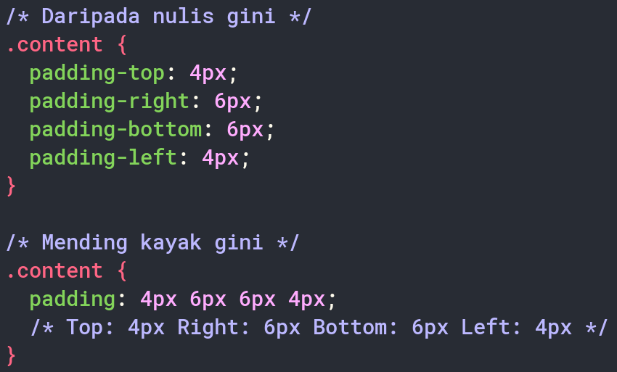
Syntax CSS
Shorthand
Katakanlah, kita punya padding-left, padding-right, padding-top, padding-bottom. Betapa merepotkannya kita harus memberi nilai kepada properti-properti itu satu per satu. Dan ternyata ada shortcutnya lho untuk menulis itu.

Slide 39
CSS Selector

Slide 40
Selector
Dalam CSS, selector digunakan untuk menargetkan elemen HTML pada halaman web yang ingin kita berikan sentuhan style. Ada berbagai macam CSS selector yang tersedia, memungkinkan kita untuk melakukan presisi yang halus ketika memilih elemen sesuai style.
Dalam materi berikutnya, kita akan membahas lebih jauh berbagai jenis selector dan melihat cara kerjanya.

Slide 41
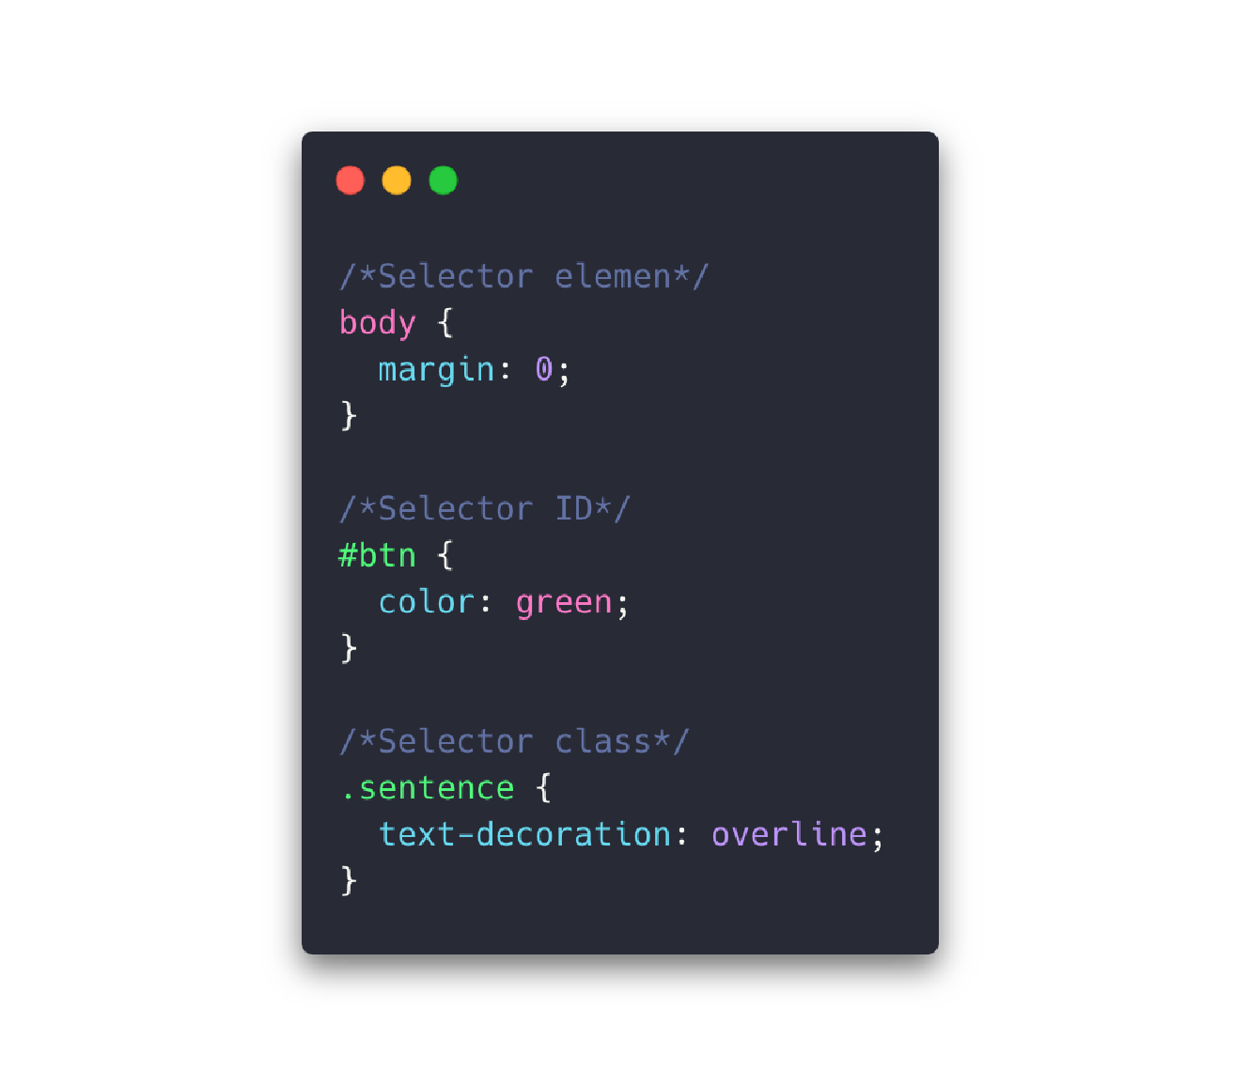

Selector
Simple Selector
Memilih dengan cara memanggil elemen, id atau class..
<button id=”btn”>
Submit
</button>

Slide 42
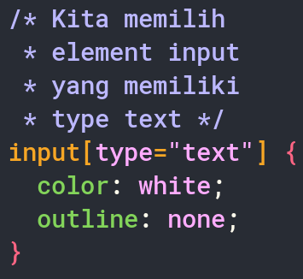
Selector
Attribute Selector
Memilih dengan cara memanggil atribut dari suatu elemen..
<input type=”text” name=”First Name”/>

Slide 43
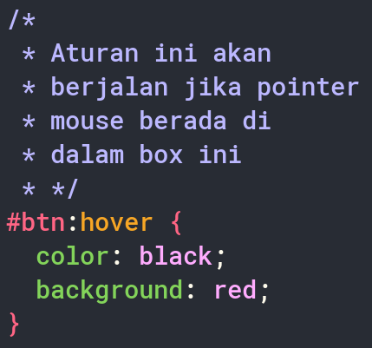
Selector
Pseudo Class
Mencocokkan satu atau lebih elemen yang ada dalam keadaan tertentu.
<button id=”btn”>
Submit
</button>

Slide 44
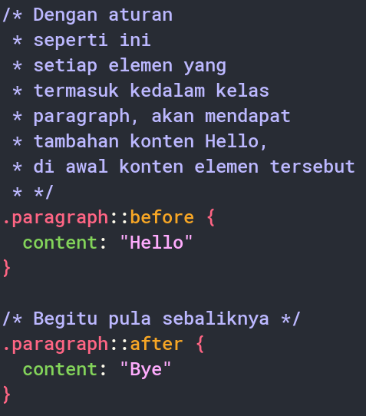
Selector
Pseudo element
Mencocokkan satu atau lebih bagian konten yang berada dalam posisi tertentu sehubungan dengan suatu elemen, misalnya kata pertama dari setiap paragraf, atau konten yang dihasilkan muncul sebelum elemen

Slide 45
Selector
Masih banyak lagi jenis-jenis selector!
Seperti atribut pada CSS, ada banyak jenis-jenis selector, dan sangat tidak mungkin kita bahas satu per satu disini. Maka, kunci adalah eksplorasi. Kalian bisa lihat link ini sebagai referensi tentang CSS Selector.
https://www.w3schools.com/cssref/css_selectors.asp
https://developer.mozilla.org/en-US/docs/Web/CSS/CSS_Selectors

Slide 46
Yang perlu kamu ketahui.
CSS Values and Unit
https://developer.mozilla.org/en-US/docs/Learn/CSS/Introduction_to_CSS/Values_and_units
Box model
https://developer.mozilla.org/en-US/docs/Learn/CSS/Introduction_to_CSS/Box_model

Slide 47
Debugging CSS

Slide 48

Debugging CSS
Debugging CSS
Pada materi terakhir ini, kita akan melihat prinsip-prinsip debugging CSS, termasuk menjelajahi CSS yang diterapkan ke halaman, dan tools lain yang dapat membantu kita menemukan kesalahan dalam kode CSS.

Slide 49
Debugging CSS
CSS dan debugging
Sama seperti HTML, CSS adalah permisif. Dalam kasus CSS, jika deklarasi tidak valid (mengandung kesalahan syntax, atau browser tidak mendukung fitur itu), browser akan mengabaikan sepenuhnya dan beralih ke yang berikutnya. Jika selector tidak valid, maka selector tidak akan memilih apa pun, dan seluruh aturan tidak akan melakukan apa pun. Sekali lagi, browser hanya beralih ke aturan berikutnya. Ini bagus dalam banyak hal. Dalam banyak kasus, konten kita akan ditampilkan kepada user kita, bahkan jika itu tidak ditata dengan benar. Tetapi ini tidak terlalu membantu ketika kita mencoba men-debug masalah dan kita bahkan tidak mendapatkan pesan kesalahan apa pun untuk membantu kita menemukannya. Ini bahkan lebih menyakitkan ketika konten tidak dapat dilihat oleh user kita. Mungkin styling yang kritis tidak diterapkan, mengakibatkan tata letak yang salah?
Untungnya ada beberapa tools yang tersedia untuk membantu kita. Mari kita lihat ini sekarang.

Slide 50
Debugging CSS
Menginspeksi DOM dan CSS
Saat ini, semua web browser menyediakan tools developer yang dibuat untuk membantu kita memeriksa dan memahami halaman web. Di antara berbagai tools yang disediakan, ada dua yang tersedia di semua browser yaitu: DOM Inspector dan CSS Editor, yang tersedia pada Firefox di halaman inspector tool.
Kita telah melihat Inspektur DOM di Debugging HTML dan bagaimana hal itu dapat digunakan untuk memeriksa HTML. Di sini, kita akan mempelajari bagaimana menggunakan DOM dan CSS Editor secara bersamaan untuk debugging masalah yang terdapat pada CSS.

Slide 51
Latihan CSS

Slide 52
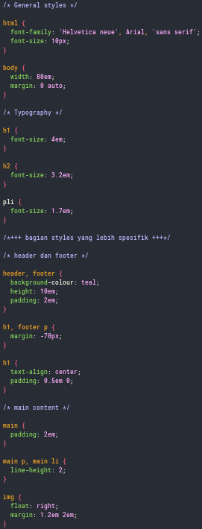
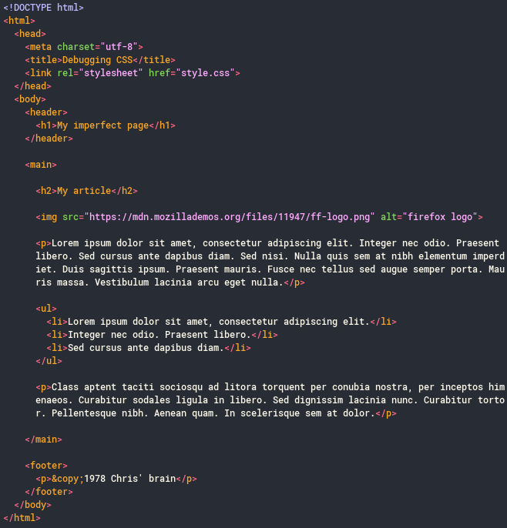
Buat file HTML seperti di bawah ini
File CSS Seperti Ini

Slide 53
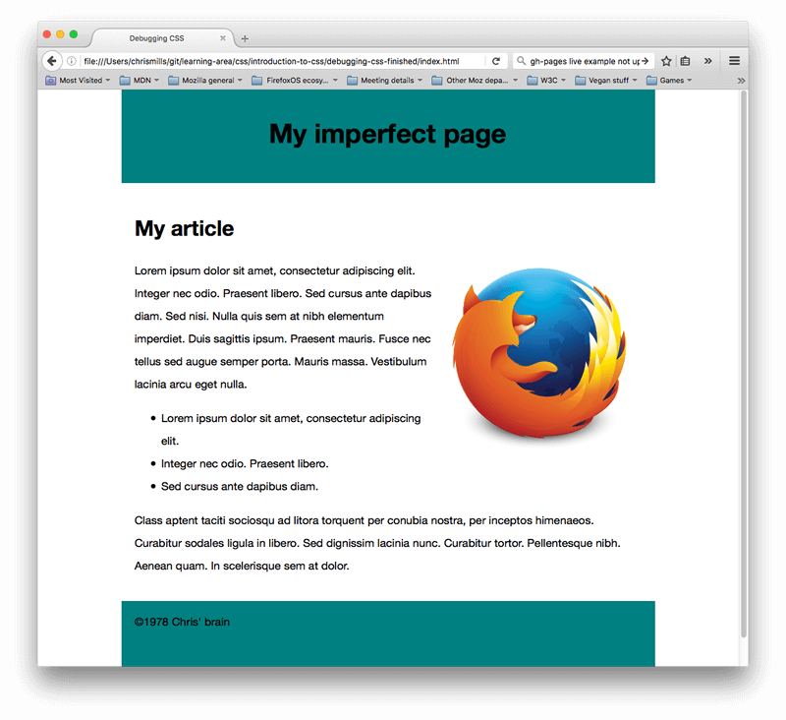
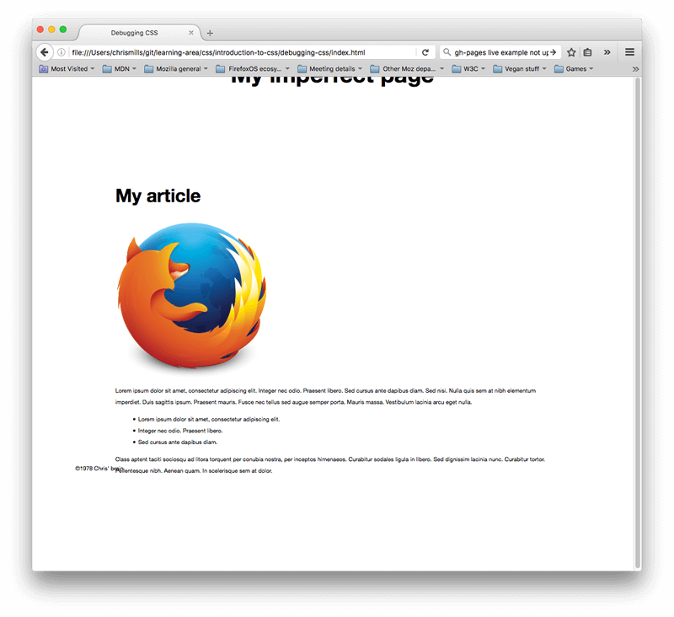
Hasilnya seperti ini

Slide 54
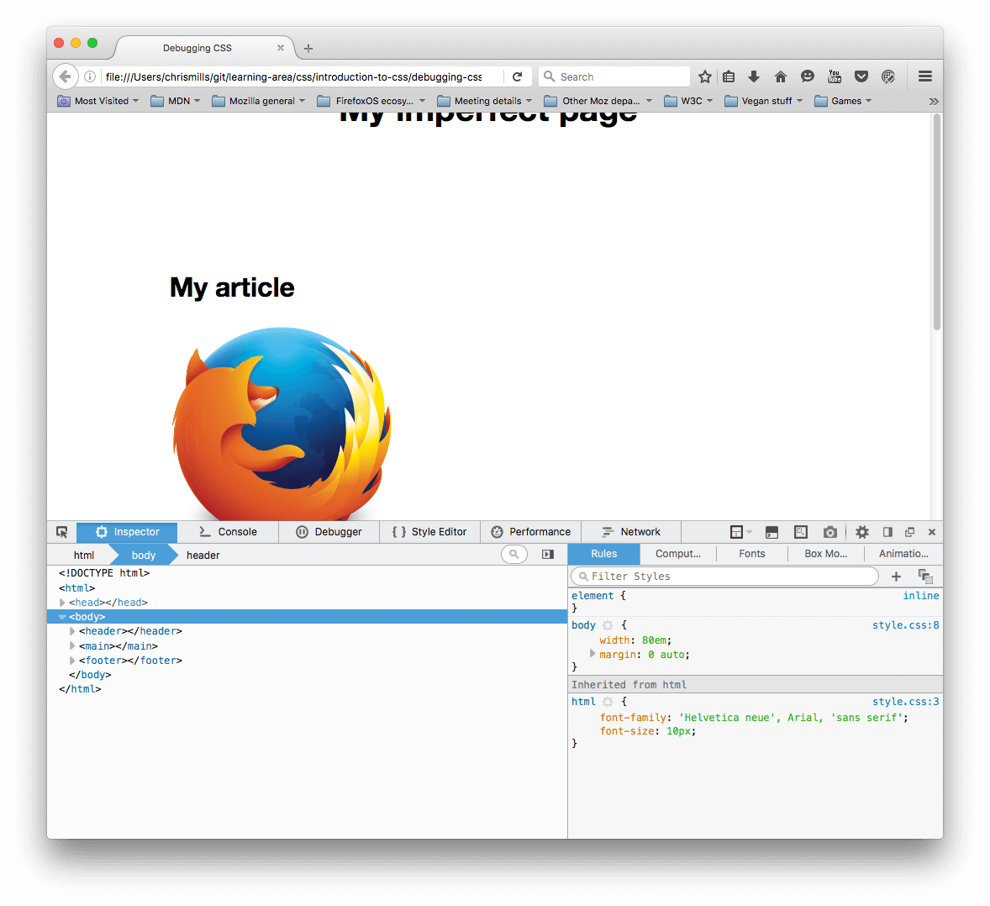
Coba tekan F12 di browsermu
Atau inspect elemen

Slide 55
Nah, materinya sudah selesai
COBA KITA RANGKUM, YA!

Slide 56
Rangkuman
CSS
Suatu bahasa yang digunakan untuk mengatur tampilan di browser..
CSS Selector
.sesuatu
menerapkan aturan berdasarkan kelas
#sesuatu
menerapkan aturan berdasarkan id
p
menerapkan aturan berdasarkan nama elemen
input[type=”text”]
menerapkan aturan berdasarkan atribut dari sesuatu yang dipilih.
Komentar di CSS
/* Tulisan ini bakal dicuekin browser :( */

Slide 57
Kita coba praktekkan pelajaran hari ini ya!

Slide 58

Latihan
Buatlah Satu halaman Tentang dirimu
Halaman tersebut harus memiliki Biodata tentang dirimu (Nama lengkap, TTL, dll)
Tampilkan foto dirimu di dalam halaman tersebut
Sertakan link menuju media sosialmu dengan menggunakan Hyperlink
Kirim halaman tersebut ke fnurhidayat@binar.co.id dengan subjek, C01T02 - CSS
Notes:
With image, and overall story about themself.

Slide 59
Quiz

Slide 60
1
Akronim dari CSS
A
Cascading Style System
B
Cascading System
C
Cascading Stylesheet

Slide 61
2
Bagaimana cara mengimpor eksternal stylesheet di HTML
A
Menggunakan elemen <style>
B
Menggunakan elemen <link>
C
Menggunakan elemen <script>

Slide 62
3
Berikut ini merupakan salah atribut CSS
A
.body
B
font-size: 12px
C
font-size

Slide 63
4
Berikut ini deklarasi yang membuat suatu elemen menampilkan teks berwarna merah.
A
color: red;
B
red
C
background-color: red;

Slide 64
5
Manakah yang kita sebut dengan pseudo class?
A
::after
B
:hover
C
& hover

Slide 65
6
Bagaimana cara memilih elemen yang ingin kita beri aturan di CSS berdasarkan kelasnya?
A
Menggunakan tanda pagar (#), sebagai contoh #nama_kelas
B
Menggunakan tanda titik (.), sebagai contoh .nama_kelas
C
Langsung kita sebut nama kelasnya seperti nama_kelas
D
Menggunakan pseudo element seperti nama_kelas::after

Slide 66
7
Untuk membuat internal stylesheet, elemen apa yang kita butuhkan?
A
<link>
B
<a>
C
<button>
D
<style>

Slide 67
Pembahasan Quiz

Slide 68
1
Akronim dari CSS
A
Cascading Style System
B
Cascading System
C
Cascading Style Sheet

Slide 69
2
Bagaimana cara mengimpor eksternal stylesheet di HTML
A
Menggunakan elemen <style>
B
Menggunakan elemen <link>
C
Menggunakan elemen <script>
Elemen link ini berguna untuk mengimpor file lain di HTML, elemen ini kita taruh di elemen <head> pada HTML.
Sedangkan, style berguna untuk menulis stylesheet di dalam HTML.
Script berguna untuk menulis javascript di dalam HTML,

Slide 70
3
Berikut ini merupakan salah atribut CSS
A
.body
B
font-size: 12px
C
font-size
Font-size adalah salah satu atribut CSS yang berguna untuk mengatur ukuran font,
Sedangkan font-size: 12px adalah sebuah deklarasi di dalam CSS, dan .body adalah sebuah CSS selector.

Slide 71
4
Berikut ini deklarasi yang membuat suatu elemen menampilkan teks berwarna merah.
A
color: red;
B
red
C
background-color: red;
color: red; adalah sebuah deklarasi CSS yang membuat teks yang kita pilih melalui CSS selector menjadi berwarna merah.
Sedangkan, red hanyalah sebuah nilai dari suatu atribut,
background-color: red; berguna untuk merubah warna background dari elemen yang kita pilih menjadi merah

Slide 72
5
Manakah yang kita sebut dengan pseudo class?
A
::after
B
:hover
C
& hover
color: red; adalah sebuah deklarasi CSS yang membuat teks yang kita pilih melalui CSS selector menjadi berwarna merah.
Sedangkan, red hanyalah sebuah nilai dari suatu atribut,
background-color: red; berguna untuk merubah warna background dari elemen yang kita pilih menjadi merah

Slide 73
6
Bagaimana cara memilih elemen yang ingin kita beri aturan di CSS berdasarkan kelasnya?
B
Menggunakan tanda titik (.), sebagai contoh .nama_kelas
#nama_kelas untuk memilih dengan id yang bernilai nama_kelas
nama_kelas untuk memilih dengan nama elemen yang bernama nama_kelas
nama::after untuk memilih dengan nama elemen yang bernama nama tapi yang kita pilih adalah pseudo classnya

Slide 74
7
Untuk membuat internal stylesheet, elemen apa yang kita butuhkan?
D
<style>
<style> berguna untuk melakukan styling di dalam HTML tersebut.
Ada juga inline style, ini kita tulis langsung di dalam elemennya langsung
<h1 sytle=”color:red”>Hello World</h1>

Slide 75
Referensi
https://www.w3schools.com/css/

Slide 76
Terima Kasih

